Slide 1
git basic
컴퓨터소프트웨어공학과
김 원 일

Slide 2
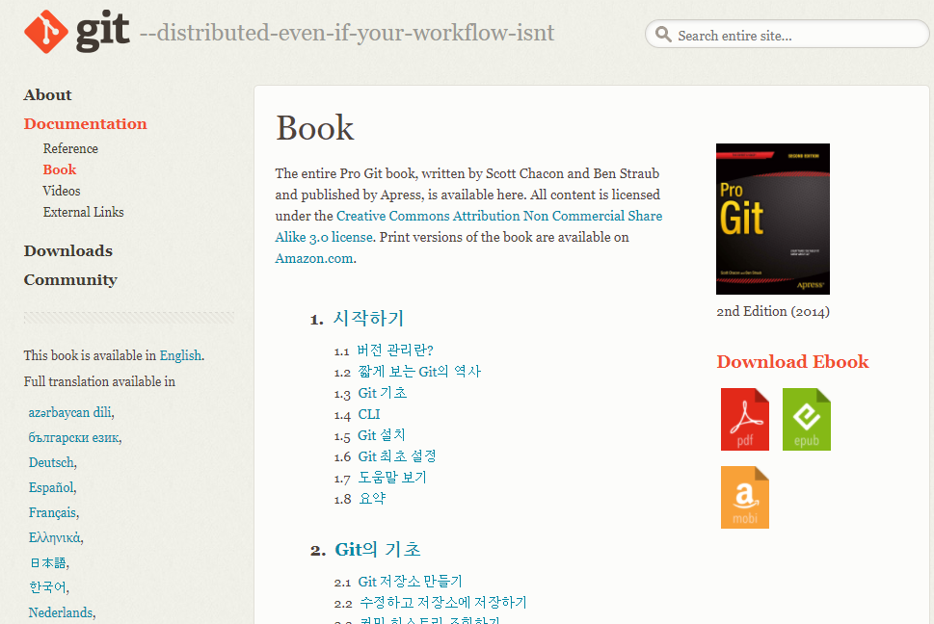
git online book
git book
https://git-scm.com/book/ko/v2

Slide 3
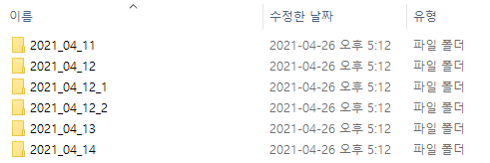
일반적인 파일 버전 관리
일반적인 로컬 파일 버전 관리
디렉터리에 파일을 복사하여 관리하는 방법을 사용
디렉터리명에 날짜와 시간을 포함하여 관리하는 것이 일반적
문제점
디렉터리 삭제나 잘못된 파일 수정 및 복사 등으로 관리가 어려움
해당 디렉터리 생성 시점에 필요한/알아야 하는 정보를 별도로 관리해야 함
날짜와 시간만으로는 해당 시점에 관련된 정보를 모두 확인하기 어려움

Slide 4
page add
asfdasfasfsda
sdfsdffsd

Slide 5
버전 관리
VCS(Version Control System)
파일 변화를 버전에 따라 관리할 수 있는 시스템
파일 역사(History)를 관리할 수 있는 시스템을 통칭
다양한 형태의 파일의 변화를 저장하고 관리 가능
단위 파일 뿐만 아니라 프로젝트 전체를 관리할 수 있음
다양한 형태의 프로젝트 변화를 확인할 수 있음
파일의 이전 상태 확인
프로젝트의 이전 상태 확인
수정 내용 비교
문제를 발생시킨 사용자에 대한 정보 확인
파일의 생성과 변화 전체를 확인 가능
이슈 발생 시점과 관련 정보 확인 가능
파일 정보를 로컬 데이터베이스에 기록하는 형태
파일 변경 정보를 관리할 수 있도록 인터페이스를 제공
파일 변경에 대한 정보를 패치(Patch) 형태로 관리
패치 적용으로 특정 시점으로 파일을 되돌릴 수 있도록 관리 인터페이스 제공

Slide 6
중앙집중식 버전 관리
CVCS(Central VCS)
서버를 이용하여 버전 관리를 중앙에서 관리하는 시스템
CVS, Subversion, Perforce와 같은 시스템
파일에 대한 모든 정보를 서버에서 관리
클라이언트(개발자)는 변경 정보를 서버에서 받아서 적용
관리자에 의한 중앙 집중식 관리가 가능
모든 클라이언트가 관리된 동일한 파일을 전달 받을 수 있음
문제점
서버에 문제가 발생할 경우, 해결할 수 있는 방법이 존재하지 않음
개발 시스템 전체가 정지되므로 개발 업무 자체가 중단되는 사태가 발생
서버 디스크에 문제가 발생한 경우, 파일에 대한 전체 History 정보를 잃을 수 있음

Slide 7
분산 버전 관리
DVCS(Distributed VCS)
파일 History와 파일 변경의 모든 정보를 분산하여 저장하는 구조
관리 서버의 모든 정보를 클라이언트도 동일하게 보관
모든 정보가 클라이언트로 복제되어 저장
서버에 문제가 생겨도 가장 최신 버전을 갖는 개발자 정보로 복원이 가능
완벽하게 복원하는 것은 어려우나, 주요 History는 복원
git
Linux Kernel 소스 관리를 위해 개발됨
1991~2002년 동안 Linux Kernel은 Patch 파일과 단순 압축 파일로 관리
2002년 BitKeeper라는 상용 DVCS 프로그램을 이용하여 관리를 시작
2005년 BitKeeper의 상용화로 소스 관리 도구의 필요성이 각인됨
Linux Torvalds가 직접 개발에 참여
빠른 속도와 단순한 구조로 설계
비선형적인 개발 지원
완벽한 분산 데이터 저장
대형 프로젝트에서도 문제 없도록 다양한 전략을 제시

Slide 8
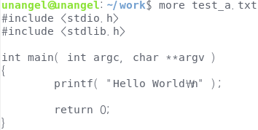
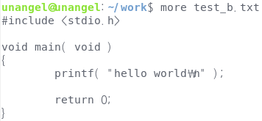
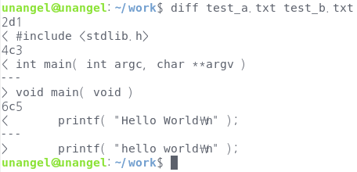
기존 파일 버전 관리 – 1
파일 차이를 이용한 버전 관리
기존 코드 관리 프로그램들은 patch 형식으로 정보를 관리
텍스트 패치 형식은 변화된 부분만을 별도 보관하는 형태
개방형 OS에서는 diff 명령으로 간단히 patch 파일 생성이 가능
2개의 파일을 비교하여 다른 점을 확인하는 프로그램

Slide 9
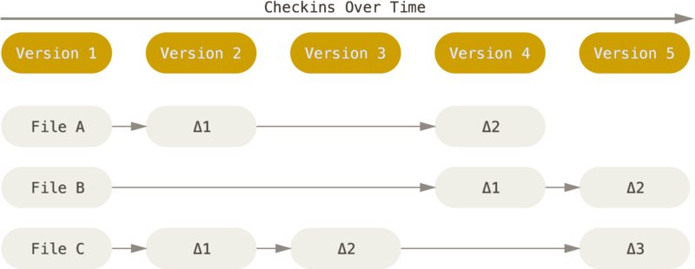
기존 파일 버전 관리 – 2
파일 목록의 관리
파일 변경을 patch 형태로 저장하여 사용하는 형태
파일 변화를 시간 순으로 관리하면서 파일 집합을 관리
델타 기반 버전 관리 시스템의 사용
version 4를 가져올(Checkout) 경우
“File A”에 델타1 △1을 적용하고, △2를 적용하여 파일을 가져오는 형식
원본 파일을 항상 보관한 상태에서 시작해야 함

Slide 10
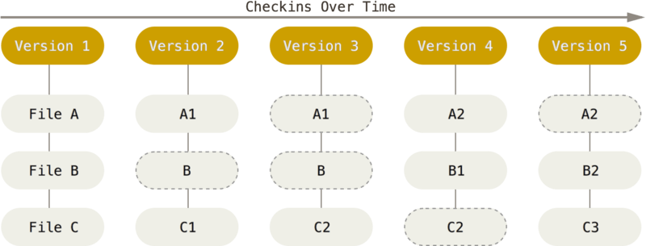
git을 이용한 파일 버전 관리 – 1
스냅샷을 이용한 버전 관리
스냅샷을 이용한 파일 시스템은 변경 전 파일에 대한 정보만 링크로 사용
스냅샷 기반 버전 관리 시스템의 사용
Version 4를 가져올(Checkout) 경우
A2, B1, C2 파일을 그대로 가져오기만 하면 문제 해결
C2 파일은 링크로 구성되고, 변경이 발생하면 C3로 저장하면 완료

Slide 11
git을 이용한 파일 버전 관리 – 2
저장소의 모든 정보를 모두가 가짐
git clone을 통한 복제는 원본을 그대로 복제하여 로컬에 저장
서버에 문제가 발생해도 모든 복제 본에 파일 이력과 변경 정보가 보관되는 형태
하나의 복제 본만 존재해도 서버를 다시 구축할 수 있음
파일 이력에 대한 데이터베이스 정보를 모두가 동일하게 보관
서버에 업로드가 된 경우에 한함
git은 로컬 기반으로 데이터를 관리하는 것이 기본 설정
로컬에 모두 복제되므로, 이전 파일 정보도 로컬에서 즉시 확인 가능
CVS와 같은 시스템은 이전 파일 정보 확인을 위해 서버에 반드시 접속해야 함
원격지 접근은 필요한 경우에만 접근
서버 업데이트를 제외하고, 모든 작업을 로컬에서 수행할 수 있음
협업 정보의 교환 전에는 굳이 서버에 업로드하지 않아도 문제 없음
무결성 지원
스냅샷을 작성할 때, 모든 파일에 대한 체크섬을 구하여 데이터를 관리
체크섬은 SHA-1 해시를 이용하여 생성 (40자 길이의 16진수 문자열)

Slide 12
git을 이용한 파일 버전 관리 – 3
파일 상태 관리 – 1
committed : git에서 파일을 안전하게 관리 및 추적하고 있는 상태
수정 발생 전으로 언제든지 복원이 가능
modified : 수정이 발생하였으나, 수정 내용은 아직 관리되지 않는 상태
수정 내용이 데이터베이스에 적용되지 않았음
staged : 수정 파일이 곧 committe될 예정인 상태
데이터베이스에 바로 적용이 가능한 상태로, 추가적인 파일 수정이 불가능한 상태
취소를 통해 파일을 다시 수정할 수 있음
modified file
File edit
File staging
File reset
File staging
cancel
committed file
staged file
File commit

Slide 13
git을 이용한 파일 버전 관리 – 4
파일 상태 관리 – 2
#include <stdio.h>
int main( )
{
printf( “Hello World\n” );
}
#include <stdio.h>
int main( )
{
printf( “Hello World\n” );
return 0;
}
Reset
Modified
File Version Update
Staging
Staging
cancel
#include <stdio.h>
int main( )
{
printf( “Hello World\n” );
return 0;
}
#include <stdio.h>
int main( )
{
printf( “Hello World\n” );
return 0;
}
Commit

Slide 14
git 파일 버전 관리 명령어
자신의 git 저장소를 생성
ycs-학번 계정으로 저장소를 생성
저장소를 로컬로 복제하기 : git clone
복제된 저장소에 파일을 수정하기
수정된 파일(modified) 정보 확인 : git status
수정된 파일을 staging에 추가하기 : git add
staging 파일을 수정 상태로 변경하기 : git reset HEAD
다시 staging 상태로 변경하기 : git add
committed 상태를 로컬 데이터베이스에 기록하기 : git commit
변경된 로컬 데이터베이스를 서버로 업로드하기 : git push

Slide 15
git 설치와 기본 설정
컴퓨터소프트웨어공학과
김 원 일

Slide 16
목 차
git 다운로드 및 설치
github 계정 만들기
나의 저장소 관리하기
저장소 로컬로 가져오기
git 명령어 동작 위치
저장소 상태 정보 확인 / 수정
github 인증 토큰 생성
github 인증 토큰 사용
github 인증 토큰 삭제

Slide 17
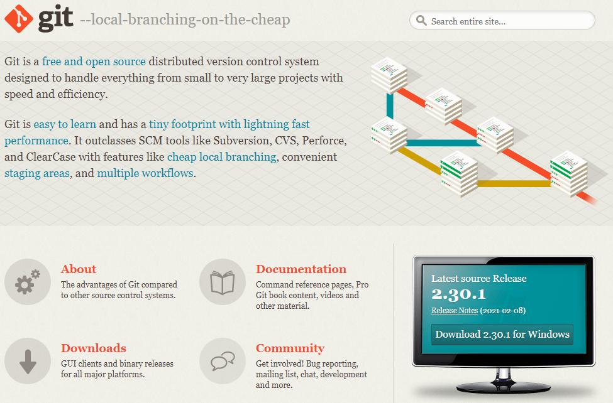
git 다운로드
git 설치 프로그램 다운로드
http://git-scm.com/ 사이트 접속 및 최신 버전 다운로드

Slide 18
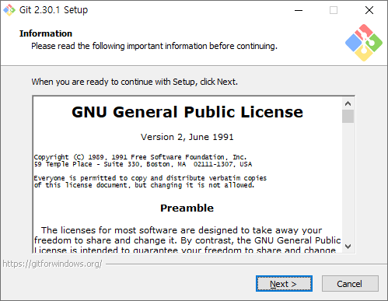
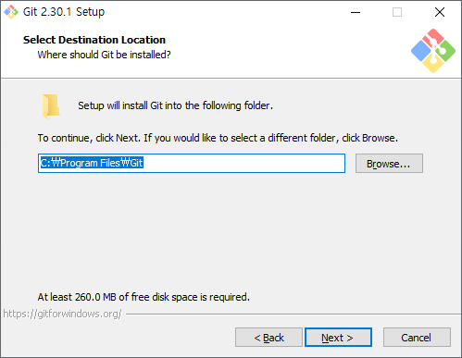
git 설치 – 1
라이선스 동의와 설치 경로 설정

Slide 19
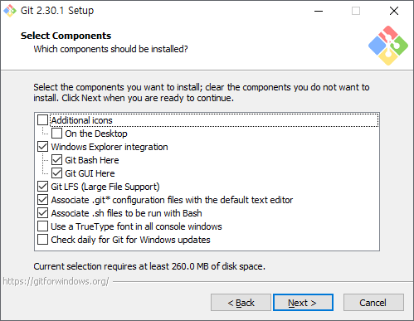
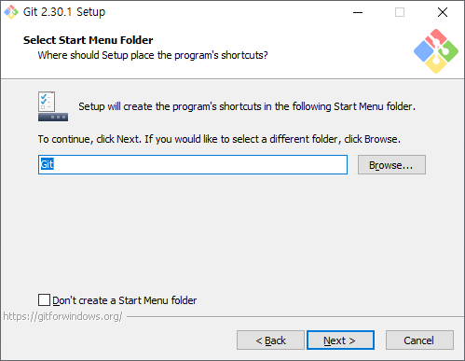
git 설치 – 2
설치 도구와 시작 메뉴 이름 설정
설치 도구는 그대로 진행

Slide 20
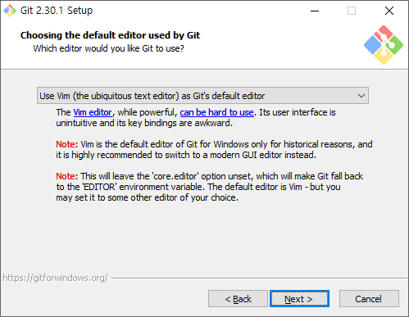
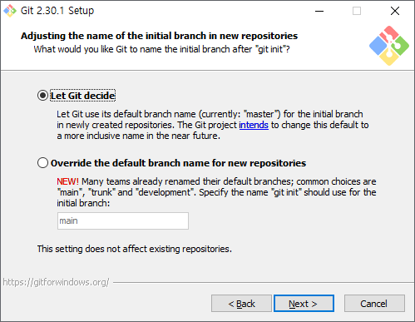
git 설치 – 3
문서 편집기와 브렌치 처리
linux 수업과 연계를 위해 Vim을 편집기로 설정
git에서 관리하도록 진행을 권장

Slide 21
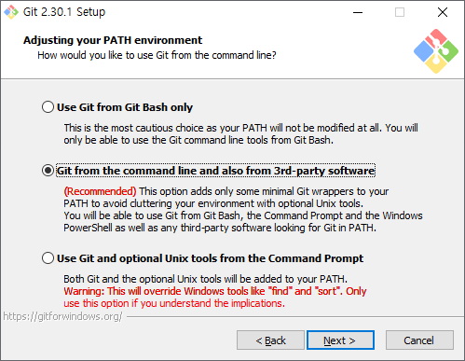
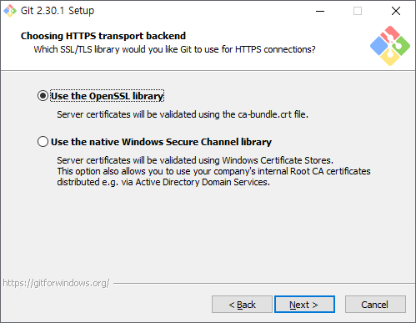
git 설치 – 4
시스템 경로에 git 등록과 보안 연결 방식 설정

Slide 22
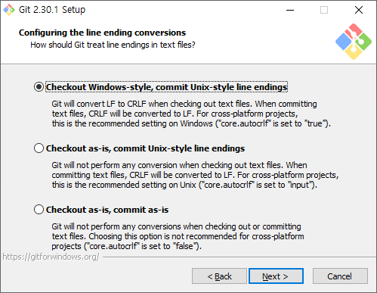
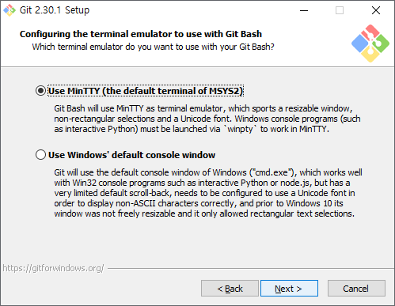
git 설치 – 5
소스코드 처리 방식 설정

Slide 23
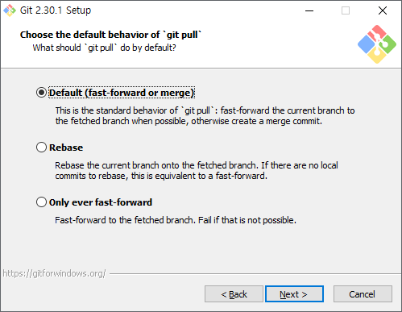
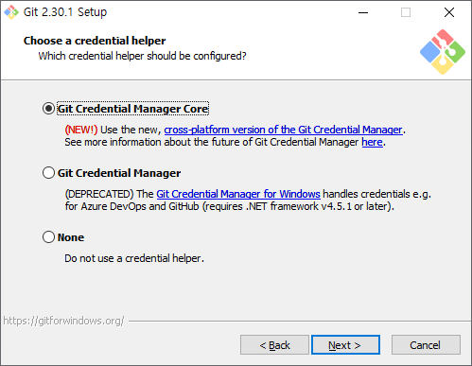
git 설치 – 6
소스 다운로드 시의 동작 설정과 자격증명 설정
git bash에서 로그인 수행을 위한 설정

Slide 24
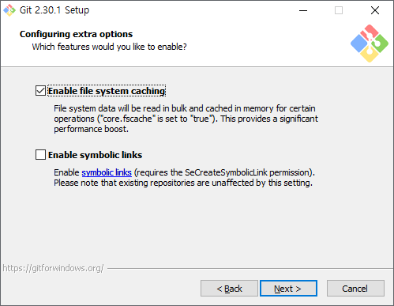
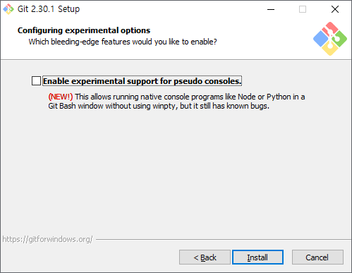
git 설치 – 7
추가 옵션과 테스트 중인 옵션 설정

Slide 25
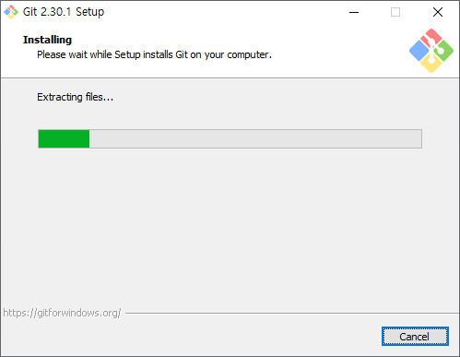
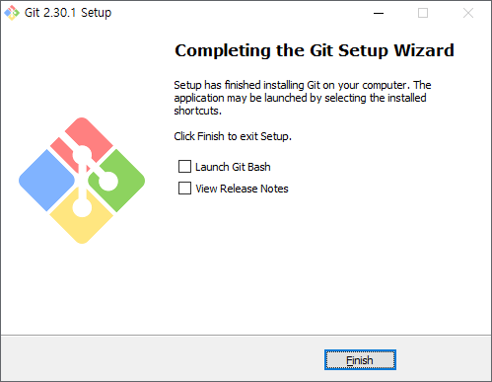
git 설치 – 8
설치 및 종료

Slide 26
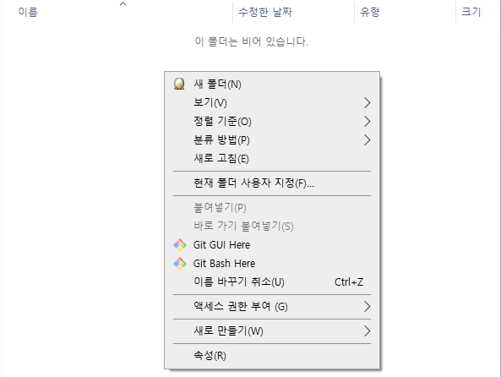
git 설치 – 9
탐색기에서 설치 확인
빈 곳에서 오른쪽 클릭 시, git 메뉴의 추가 여부 확인 가능

Slide 27

github 계정 만들기 – 1
github 사이트 접속
https://github.com/ 에서 “Sign up” 선택

Slide 28
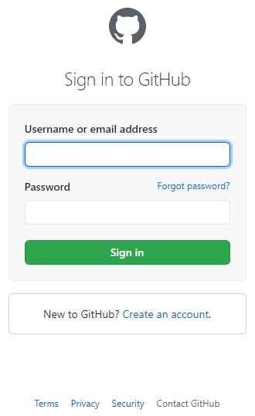
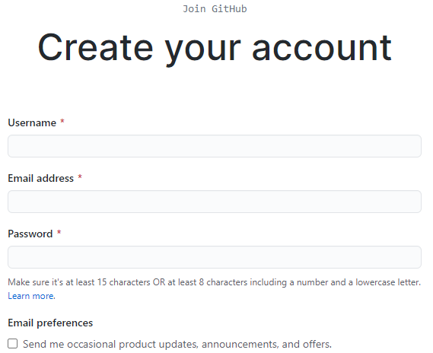
github 계정 만들기 – 2
계정 명, 메일주소, 비밀번호 입력으로 계정 생성
메일 인증 후, “Sign in”으로 로그인

Slide 29
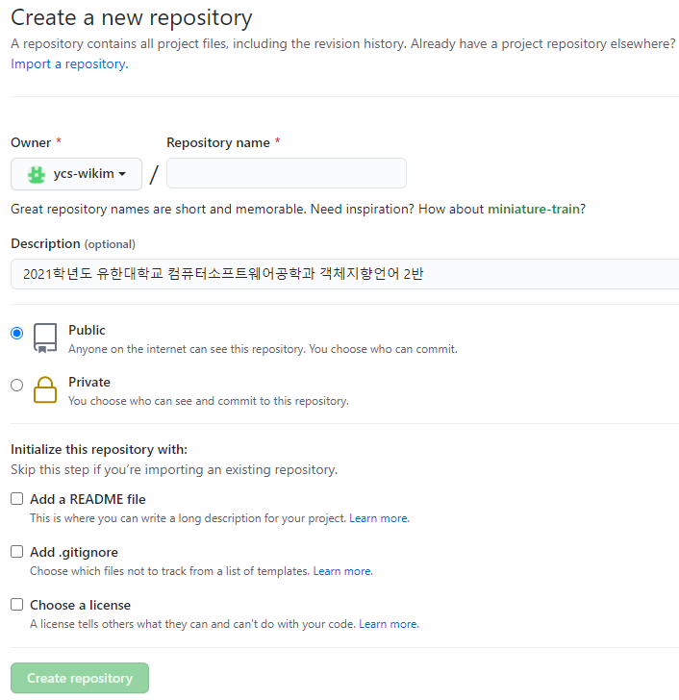
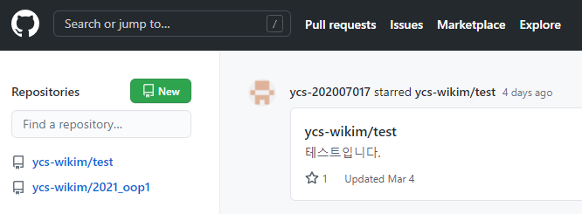
나의 저장소 관리하기 – 1
나의 메인 페이지

